Slide 1
Проект
ChatGPT
Изготвено от: Никол Григорова и Александра Начева

Slide 2
Съдържание
01
02
Инструменти
Процес на работа
03
Герои и история
04
Демонстрация

Slide 3
Инструменти
01

Slide 4
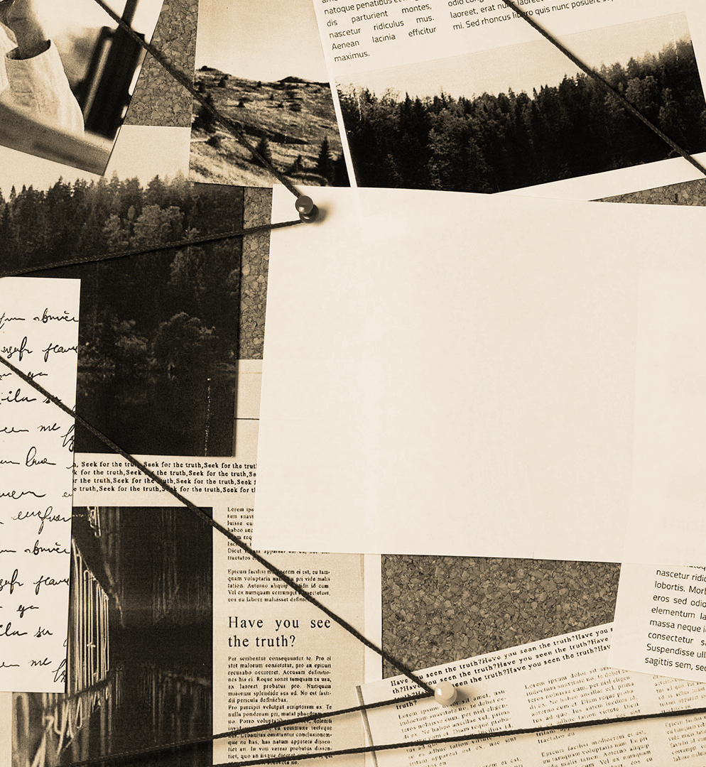
Използвани инструменти:
ChatGPT
DeepAI
HTML
CSS

Slide 5
02
Процес на работа

Slide 6
Prompt 1:
Prompt 2:
“Give me a description for Parker's love interest, Emily Evans, who is also one of the prime suspects of a murder case”
Примерни подкани:
“Give me a description for the forest in which the murdered individual was found”

Slide 7
Интересни моменти от работата с ИИ
Няколко пъти ни се налагаше да преработваме информацията, която ChatGPT ни предоставяше, защото не бяхме доволни от отговорите му.
Същият момент срещнахме и при генерирането на снимките, използвайки DeepAI . Карахме го отново да ни създава снимка, защото първата не ни харесваше и не беше по нашите условия.

Slide 8
Герои и локации
03

Slide 9
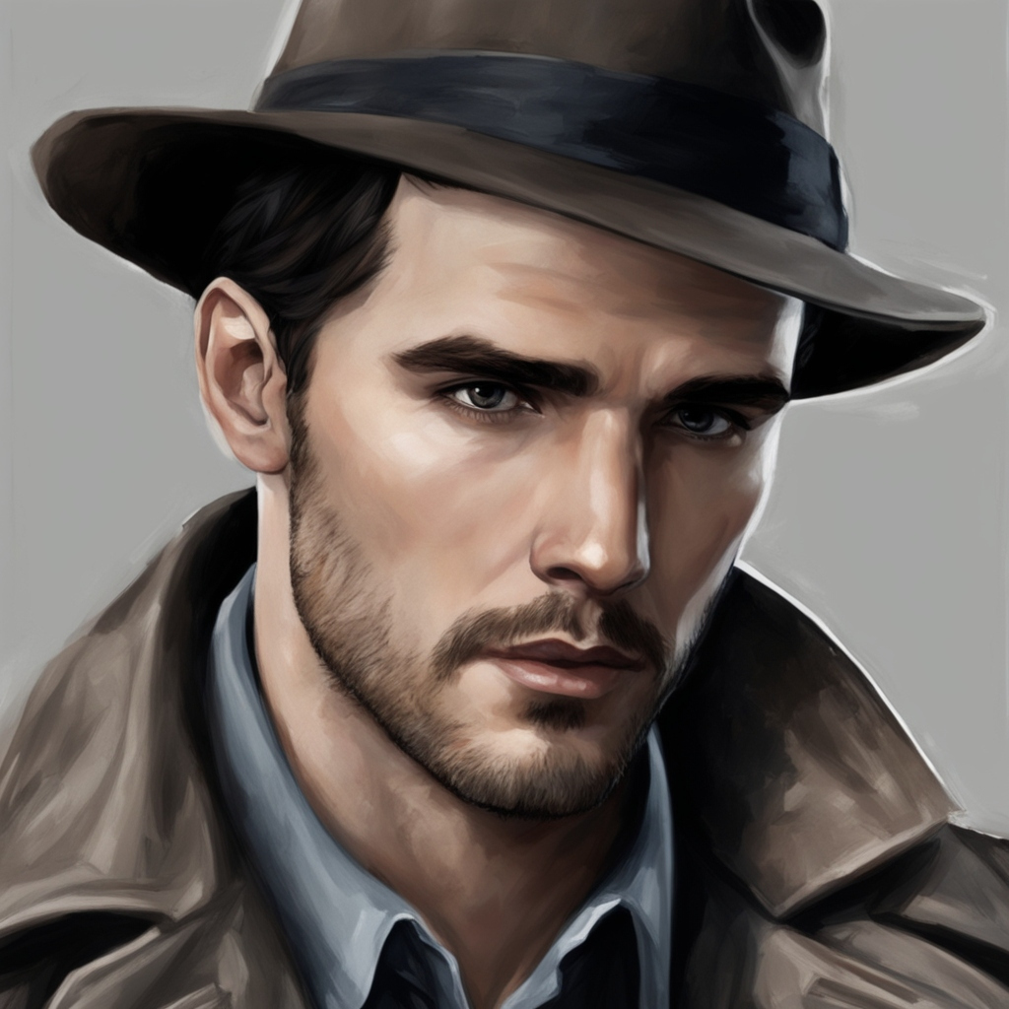
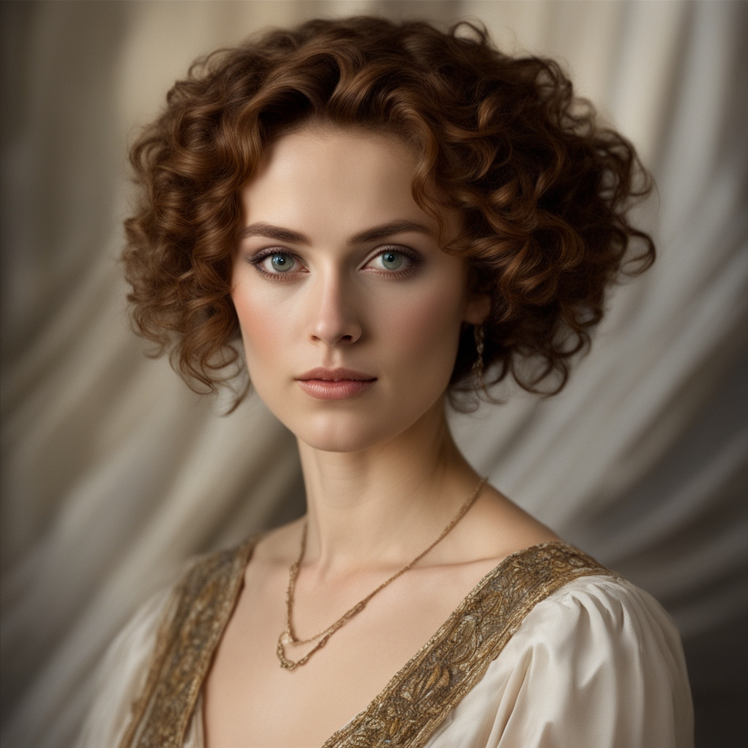
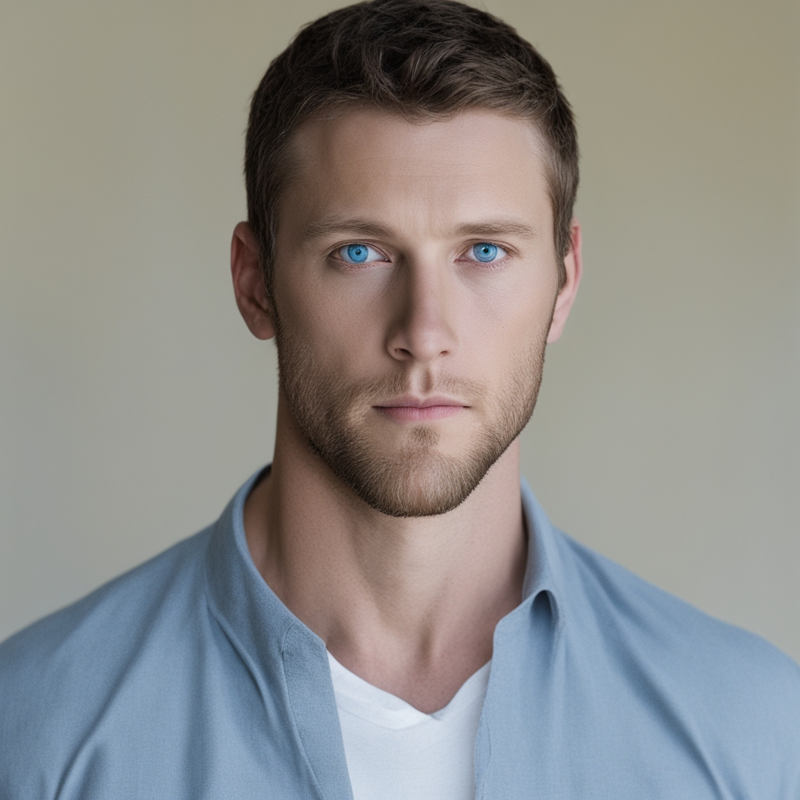

Герои
Liam Parker
Emily Evans
Ryan Wilson

Slide 10
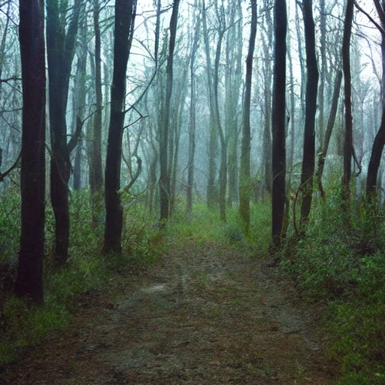
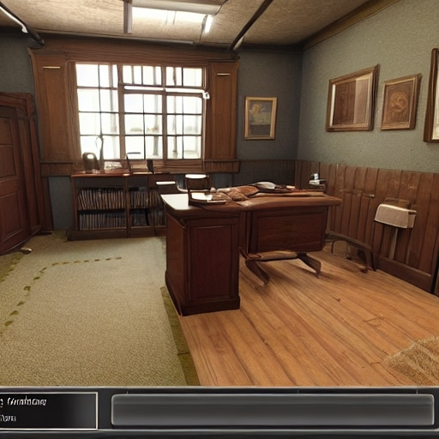
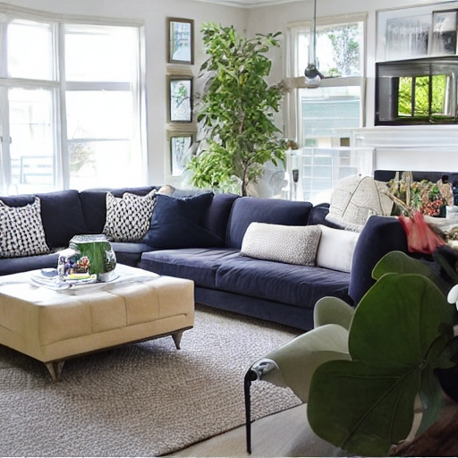
Локации
The Forest
The Office
Ryan’s Home

Slide 11
04
Демонстрация

Slide 12
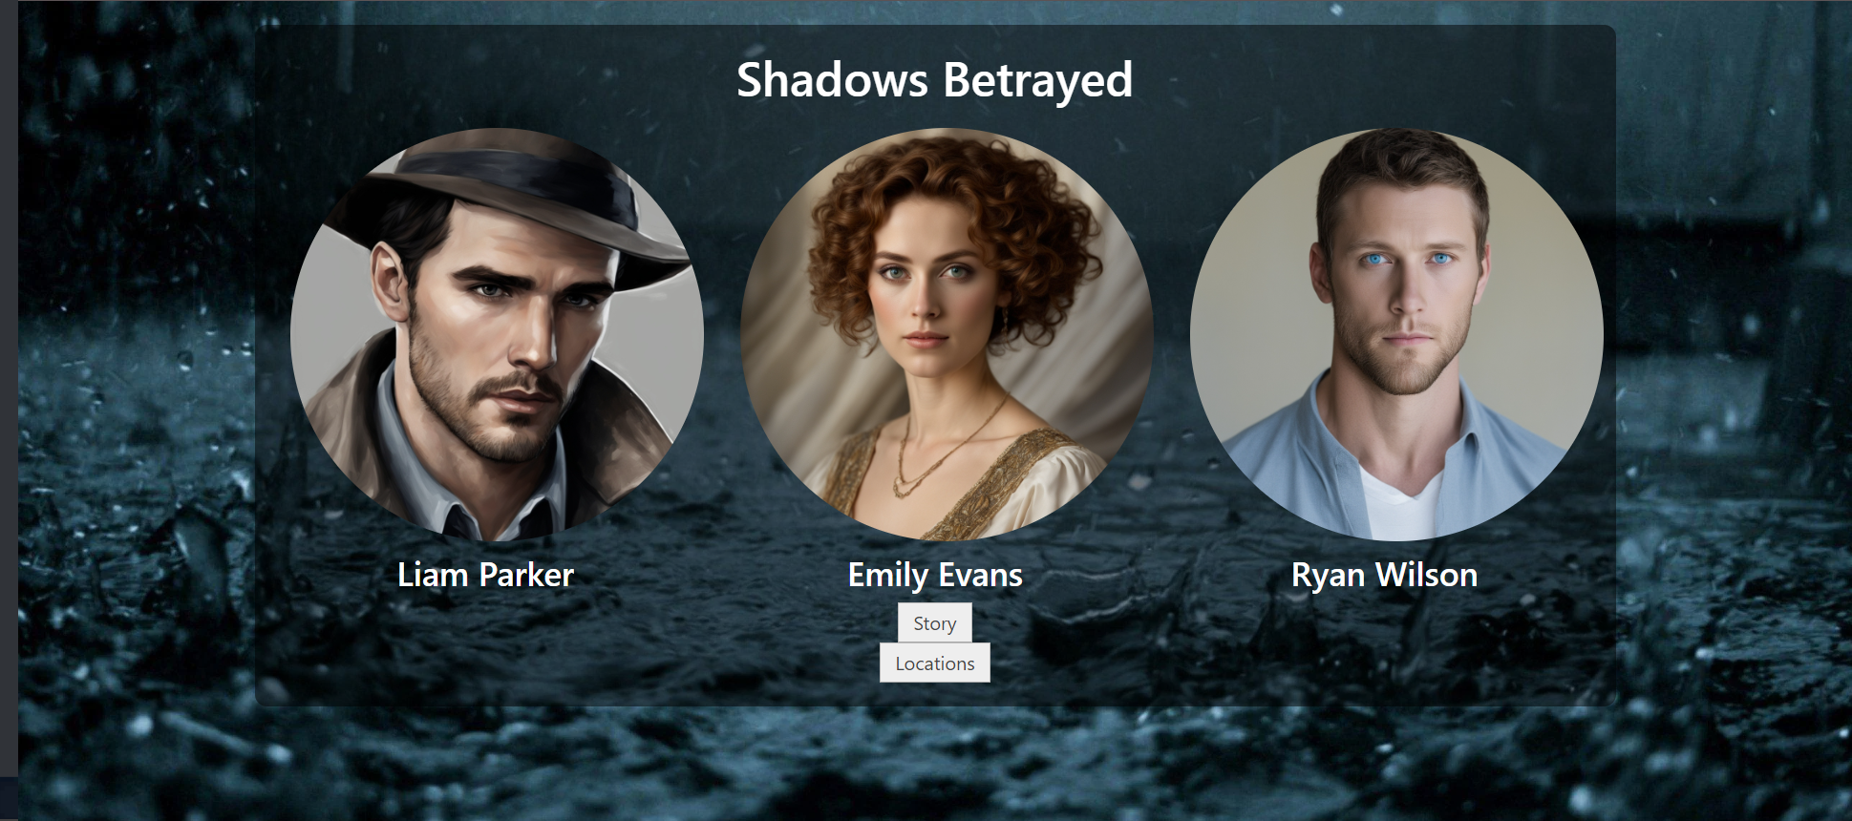

Slide 13
БЛАГОДАРИМ ЗА ВНИМАНИЕТО

